Slide 1


网络安全
——木马攻击

Slide 2
目录
1.木马的基本概念
2.木马的分类
3.木马的特点
4.冰河木马

Slide 3
1.木马的基本概念
1.1 木马的由来
“木马” 全称为 “特洛伊木马”，英文名为 “Trojan horse”，名称来源于古希腊神话中的《木马屠城记》1。
在计算机安全领域，人们用 “特洛伊木马” 来命名一类恶意程序，正是因为它与神话中的木马有着相似的攻击方式和欺骗性1。

Slide 4
1.木马的基本概念
1.2 木马的定义
在计算机系统中，“特洛伊木马”指系统中被植入的、人为设计的程序，目的包括通过网络远程控制其他用户的计算机系统，窃取信息资料，并恶意致使计算机系统瘫痪。

Slide 5
1.木马的基本概念
1.2.1 功能特性方面
木马具有隐蔽性、远程控制和破坏性等特性。它会隐藏自身的存在，悄悄在后台运行，不易被用户察觉。攻击者可以通过木马对目标计算机进行远程控制，如窃取用户的账号密码、信用卡信息等敏感数据，还能对系统进行破坏，如删除文件、篡改系统设置、控制摄像头和麦克风等。

Slide 6
1.木马的基本概念
1.2.2 传播方式方面
木马主要通过网络进行传播，常见的传播途径包括电子邮件附件、恶意网站链接、软件下载包等。例如，用户可能会收到一封看似来自合法机构的邮件，附件中包含木马程序，一旦用户打开附件，木马就会被激活并感染计算机系统。

Slide 7
1.木马的基本概念
1.2.3 工作原理方面
木马一般由两部分组成，即客户端和服务器端。客户端是攻击者使用的控制程序，服务器端则是植入目标计算机的程序。当服务器端程序在目标计算机上运行后，它会与攻击者的客户端建立连接，使得攻击者能够远程控制目标计算机，就像操作自己的计算机一样。

Slide 8
1.木马的基本概念
1.3 木马的危害
个人隐私泄露：木马能够监控用户的键盘输入、屏幕操作等行为，从而获取用户的账号、密码、身份证号、银行卡号等敏感信息。这些信息一旦被攻击者获取，用户的隐私将毫无保障，可能会收到各种垃圾邮件、骚扰电话，甚至面临身份被盗用的风险。
商业机密泄露：对于企业和机构而言，木马可能会窃取商业机密、技术资料、客户数据等重要信息。这可能导致企业在市场竞争中处于劣势，遭受巨大的经济损失，甚至影响企业的生存和发展。

Slide 9
1.木马的基本概念
1.3 木马的危害
远程控制：攻击者可以利用木马对感染的计算机进行远程控制，如开启或关闭计算机、格式化硬盘、安装或卸载软件等。他们还可以利用计算机的摄像头和麦克风进行监控，侵犯用户的隐私。
系统破坏：木马可能会篡改系统设置，导致计算机系统出现故障，如无法正常启动、运行缓慢、频繁死机等。一些木马还会删除系统文件或破坏系统引导程序，使计算机无法正常使用，需要重新安装操作系统，给用户带来极大的不便。

Slide 10
1.木马的基本概念
1.3 木马的危害
僵尸网络：攻击者可以通过控制大量感染木马的计算机，组成僵尸网络。这些计算机可以被用来发动分布式拒绝服务（DDoS）攻击，使目标网站或服务器瘫痪，无法正常提供服务。
跳板攻击：木马感染的计算机还可以作为攻击者进行其他网络攻击的跳板，隐藏攻击者的真实身份，增加追踪和防范的难度。例如，攻击者可以利用这些计算机对其他目标进行扫描、入侵，传播病毒或其他恶意软件。

Slide 11
1.木马的基本概念
1.3 木马的危害
直接经济损失：用户可能会因为木马窃取了银行账户信息或进行网络诈骗而遭受直接的经济损失。例如，攻击者可能会利用用户的账号进行网上购物、转账等操作，导致用户的资金被盗取。
间接经济损失：对于企业来说，由于木马导致的业务中断、数据丢失、声誉受损等问题，可能会造成间接的经济损失。企业可能需要花费大量的时间和资金来恢复系统、挽回损失、修复声誉，同时还可能面临客户流失、合作伙伴信任度降低等问题。

Slide 12
2.木马的分类
根据功能分类
根据传播方式分类
远程控制木马
邮件木马
密码窃取木马
网页木马
数据窃取木马
文件共享木马
下载者木马
移动设备木马
破坏型木马

Slide 13
3.木马的特点
3.1 隐蔽性
隐藏运行：木马会隐藏自己的存在，在后台悄悄运行，不会在任务栏等显眼位置显示图标，用户很难直接察觉它的运行状态。
伪装进程：它可能将自身伪装成系统正常进程或常见的应用程序进程，通过修改进程名称、图标等方式，使其在任务管理器中看起来与正常进程无异，从而逃避用户和安全软件的检测。
无痕自启：木马具备自启动能力，能够在计算机系统启动时自动运行，而且往往采用隐蔽的自启动方式，确保在用户登录系统后就能够立即生效，同时不留下明显的启动痕迹。

Slide 14
3.木马的特点
3.2 欺骗性
诱骗用户：木马通常会伪装成用户可能需要或信任的软件、文件或链接。例如，它可能伪装成热门的游戏、实用的工具软件、重要的文档文件，或者以虚假的中奖信息、系统更新提示等形式出现，诱使用户主动下载、安装或点击运行。
伪造来源：为了增加可信度，木马可能会伪造其来源，显示虚假的开发者信息、数字签名或文件属性。让用户误以为该文件是来自正规渠道或可信赖的开发者，从而降低用户的警惕性。

Slide 15
3.木马的特点
3.3 远程控制性
建立连接：一旦木马成功植入目标计算机，它就会尝试与攻击者的控制服务器建立连接。这个连接可以是通过互联网的 TCP/IP 协议，也可能利用其他网络通信方式，使得攻击者能够远程控制受害者的计算机。
指令执行：攻击者可以通过控制服务器向木马发送各种指令，让木马在目标计算机上执行相应的操作，如窃取文件、获取系统信息、控制摄像头和麦克风、进行文件传输、修改系统设置等，就像直接操作目标计算机一样。

Slide 16
3.木马的特点
3.4 破坏性
数据破坏：木马可以对目标计算机中的数据进行破坏，导致用户的数据丢失或损坏，给用户带来巨大的损失。
系统干扰：它可能会干扰计算机系统的正常运行，导致系统出现蓝屏、死机、运行缓慢等问题，甚至使系统完全瘫痪，无法正常使用。
隐私侵犯：通过控制摄像头和麦克风，木马能够窃取用户的隐私信息。此外，它还可以监控用户的上网行为，记录用户访问的网站、输入的信息等，进一步侵犯用户的隐私。

Slide 17
4.冰河木马
4.1 冰河简介
冰河木马是一款由黄鑫于 1999 年开发的远程控制软件，最初的设计目的是为了提供一种功能强大的远程控制手段1。然而，随着其广泛传播，冰河木马逐渐被黑客利用，成为了一种入侵工具。

Slide 18
4.冰河木马
4.2 工作原理
冰河木马本质上是一个网络客户 / 服务程序，由 C++Builder 编写，其原理涉及 Winsock 编程和 Windows API。被控制端充当服务器角色，控制端则是客户机，G - server.exe 是守护进程，G - client 是客户端应用程序，主要功能均在 G - Server - DateArrive 事件中实现。

Slide 19
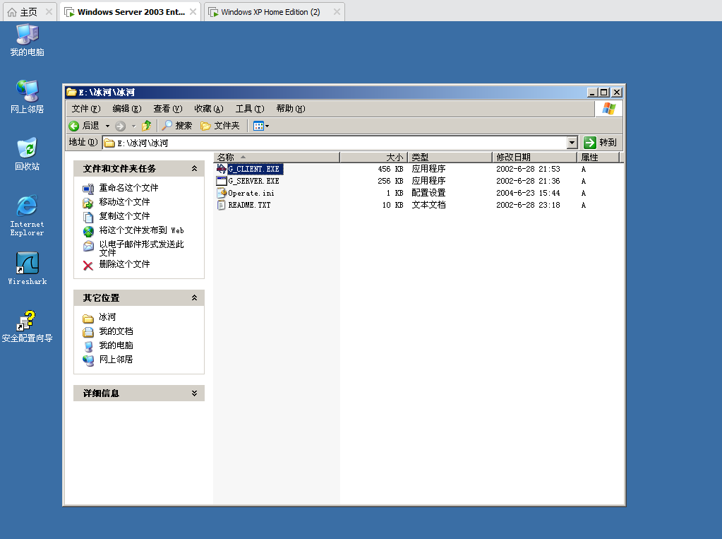
4.冰河木马
4.3 实验步骤
1、关闭主机火绒安全，将冰河拖入两台虚拟机中。使Server做为主控端，XP作为被控端。

Slide 20
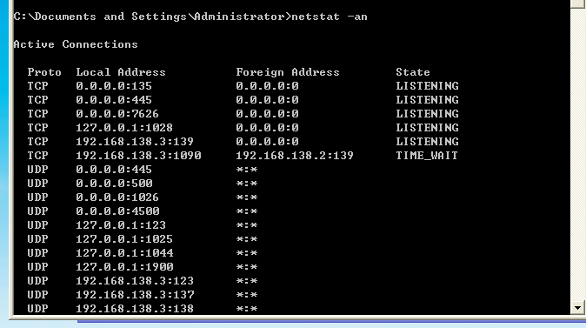
4.冰河木马
2、在XP的命令提示框中输入netstat -an查看端口地址

Slide 21
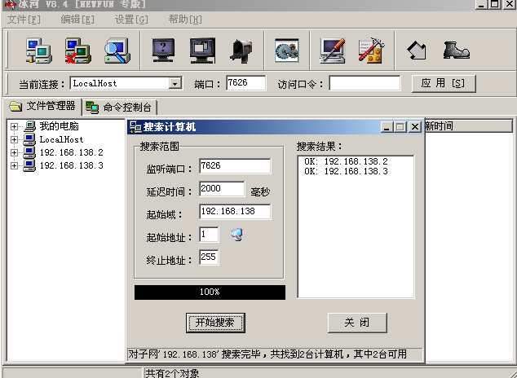
4.冰河木马
3、返回Server中，打开G_CLIENT文件，点击“搜索计算机”，修改ip地址的起始域为192.168.138，开始搜索。

Slide 22
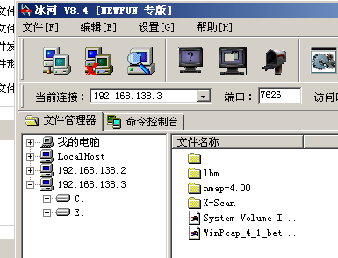
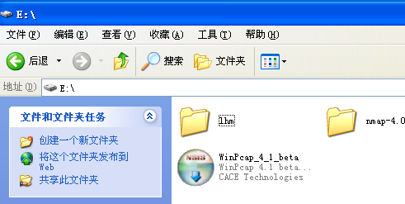
4.冰河木马
4、在Server虚拟机的冰河中打开XP的E盘，新建一个文件夹，返回Windows XP中，查看E盘中是否建立了新的文件夹。

Slide 23
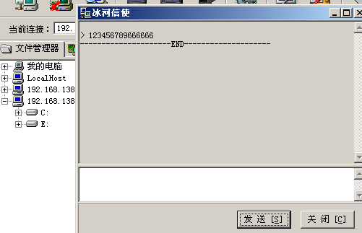
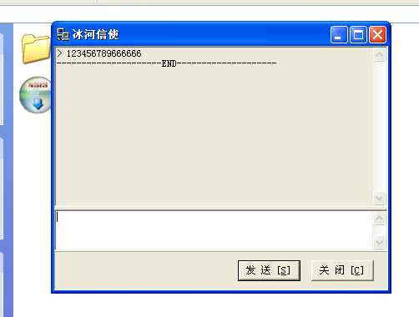
4.冰河木马
5、在Server虚拟机的冰河中，点击冰河信使，输入123456789666666发送，返回XP查看是否接受成功。

Slide 24
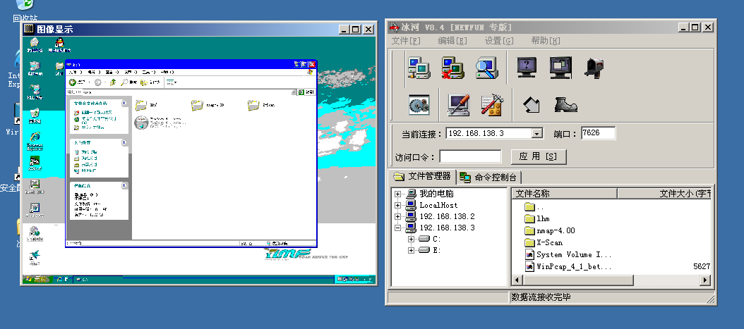
4.冰河木马
6、在Server虚拟机中的冰河里，点击控制屏幕，在图像显示中可以看到XP虚拟机的主页屏幕状况。说明了主控端与被控端连接成功。

Slide 25
谢谢

